Slide 1
Развитие механизмов адвокатирования конкуренции, предотвращения нарушений антимонопольного законодательства, формирования единообразных практик правоприменения
Валерий Александрович Бодренков, помощник председателя Комиссии по общественному контролю и взаимодействию с общественными советами Общественной палаты Российской Федерации, научный консультант издательской группы «Юрист», заместитель главного редактора журнала «Конкурентное право», Член Экспертного совета при Федеральной антимонопольной службе по развитию конкуренции в сфере строительной отрасли, член общественного совета при Новосибирском УФАС, к.ю.н.

Slide 2
Из выступления президента РФ в.в.Путина на Заседании Госсовета 5 апреля 2018 года:
«По поводу ужесточения законодательства антимонопольного: мы с вами хорошо знаем…, как складывалось антимонопольное законодательство в тех странах, которые сегодня называют странами с развитой рыночной экономикой. Более жестокое наказание, чем нарушение антимонопольного законодательства, можно было представить себе только за государственную измену и за убийство».

Slide 3
По моему глубокому убеждению, преступность у нас победят не карательные органы, а естественный ход нашей жизни
Из книги братьев Вайнеров «Эра милосердия»
(к/ф «Место встречи изменить нельзя»)

Slide 4
Из презентации Федеральной антимонопольной службы «О мерах по реализации Национального плана развития конкуренции в Российской Федерации на 2018-2020 гг.»

Slide 5
Адвокатированием конкуренции называется деятельность, которая осуществляется антимонопольным органом в целях создания конкурентных условий для экономической деятельности не с использованием правоприменительных механизмов, а в основном на основе взаимодействия с другими государственными ведомствами и за счет повышения информированности общественности о пользе конкуренции
Из Целевой программы ФАС России 2007 года
«Адвокатирование конкуренции»

Slide 6
2) процедура медиации - способ урегулирования споров при содействии медиатора на основе добровольного согласия сторон в целях достижения ими взаимоприемлемого решения; 3) медиатор - независимое физическое лицо, привлекаемое сторонами в качестве посредника в урегулировании спора для содействия в выработке сторонами решения по существу спора
Федеральный закон от 27 июля 2010 г. N 193-ФЗ "Об альтернативной процедуре урегулирования споров с участием посредника (процедуре медиации)"

Slide 7
Издательская группа «Юрист» — это крупнейшее юридическое издательство, которое более 20 лет занимает лидирующие позиции на российском рынке юридической периодики. В Издательской группе выпускается более 60 юридических периодических изданий, которые охватывают все отрасли права.
Журнал «Конкурентное право» публикует актуальные статьи по конкурентному праву. Общие вопросы антимонопольного регулирования, недобросовестная конкуренция, проблемы соотношения категорий «группа лиц» и «аффилированные лица». Выпускается с 2011 года.
Издание рекомендуется Высшей аттестационной комиссией Министерства образования и науки РФ для публикаций основных результатов диссертаций на соискание ученой степени кандидата и доктора наук.

Slide 8
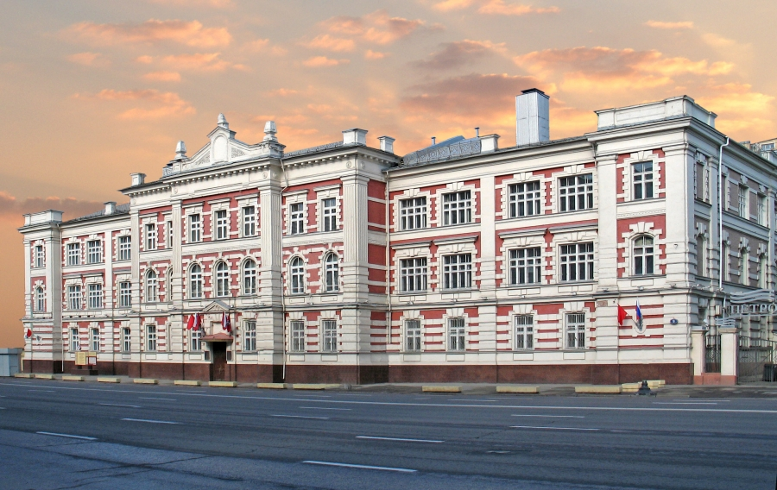
Медийная среда по конкурентному праву
Правовые справочные системы
ФАС России
Сообщество практиков в области конкурентного права
Некоммерческие организации
Научное сообщество
в области конкурентного права
Средства массовой информации

Slide 9
Эффективность общественного контроля за деятельностью Федеральной антимонопольной службы напрямую зависит от профессионализма лиц, входящих в общественные советы ФАС России и её территориальных органов, наличия у них компетенций именно в сфере конкурентного права

Slide 10
ПРЕДЛОЖЕНИЯ:
Развивать медиацию как инструмент взаимодействия между органами ФАС России и хозяйствующими субъектами для разрешения спорных ситуаций.
Рассмотреть целесообразность создания единой медийной площадки под эгидой Федеральной антимонопольной службы на базе издаваемой научно-практической периодики.
Поручить Комиссии по общественному контролю и взаимодействию с общественными советами Общественной палаты Российской Федерации вместе с ФАС России провести качественный анализ составов общественных советов.
При формировании общественных советов предъявлять кандидатам в качестве требований наличие у них специальных компетенций в области конкурентного права. Предусмотреть включение в состав общественных советов представителей научного и экспертного сообществ, а также медиаторов, специализирующихся в области конкурентного права.

